Slide 1


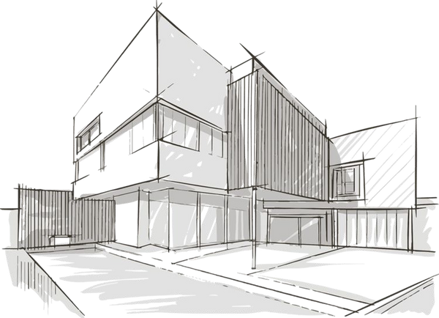
PROYECTO WeDo
Sebastián Solar
Ignacio Mardones

Slide 2

Contexto negocio
WeDo es una innovadora plataforma diseñada para abordar una necesidad no cubierta en el sector de la construcción. Ofrece a los usuarios un espacio único para publicar y compartir la planificación de sus proyectos ideales, conectándolos con empresas y pymes del rubro que compiten por ofrecer soluciones de alta calidad al mejor costo.

Slide 3
Factibilidad
Vimos factibilidad de realizar WeDo por los siguientes motivos:
  El desarrollo del producto utilizando una metodología ágil.
  Mantener los tiempos de desarrollo acorde a lo estimado.
  conocimientos previos del equipo en el desarrollo de ecommerce dentro de la industria.
  Simplificación de las funcionalidades complejas para abarcar una mayor gama de usuarios y reducir los tiempo de producción.
  Realizar testing de los módulos creados a medida de que estos se van realizando.
  Daily meetings para asegurar que los objetivos del día dentro del desarrollo sean concordan tes con lo que los integrantes del equipo realizan.
  Trabajar acorde a la carta gantt para entregar el proyecto en la fecha estipulada.

Slide 4
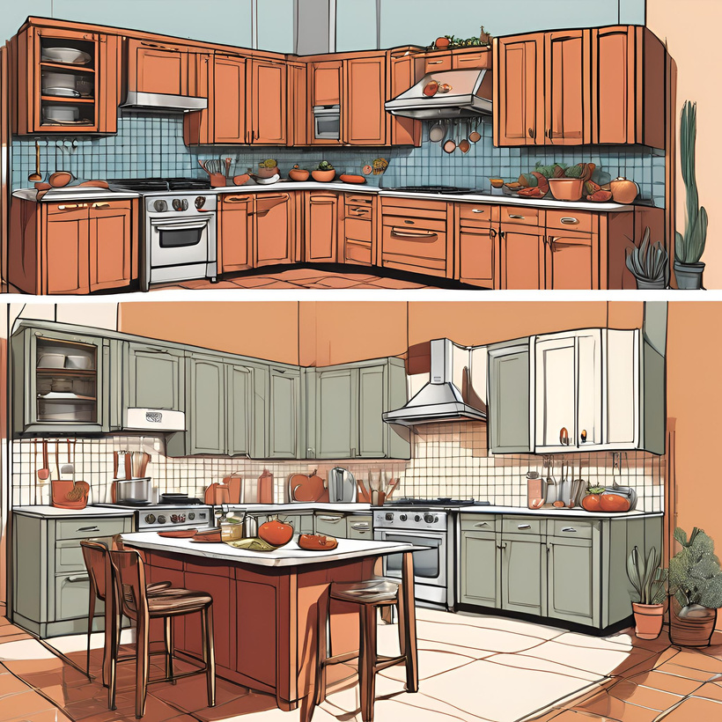
Cuales son los objetivos de WeDo
WeDo permite a los usuarios adjuntar planos o diseños y publicarlos en su plataforma de comercio electrónico, facilitando a las empresas registradas la realización de cotizaciones. Además, supervisa el proceso de construcción para garantizar la calidad del servicio brindado por los afiliados.
La plataforma otorga a los usuarios pleno control y capacidad de decisión sobre sus proyectos, promoviendo acuerdos mutuos entre las partes involucradas. También ofrece herramientas para gestionar y optimizar el flujo de contenido en el sistema, asegurando el uso eficiente de la información.

Slide 5











Competencias del mercado

Slide 6
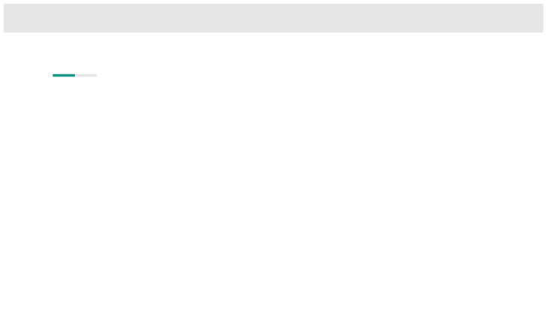
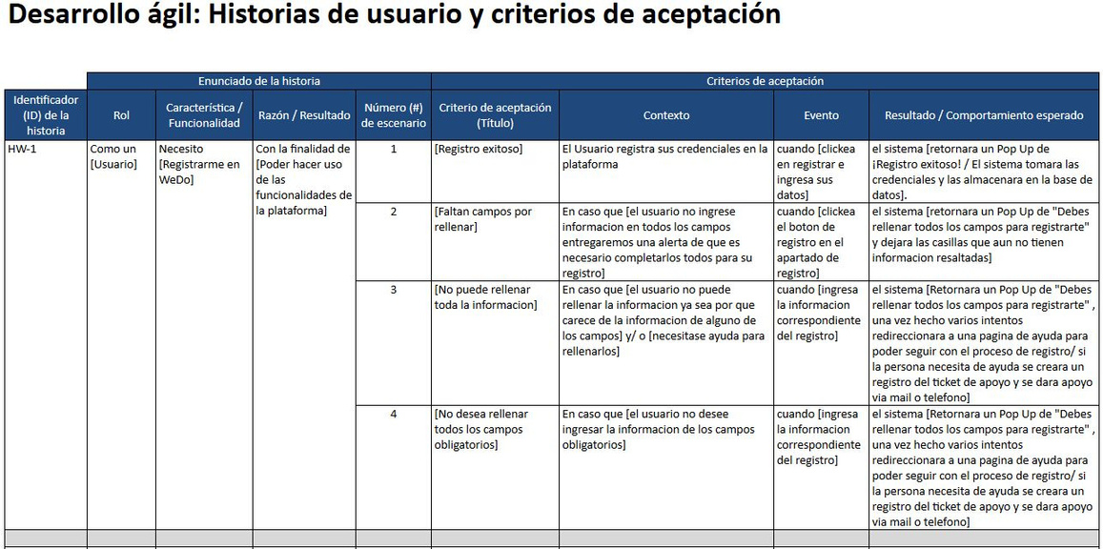
Historias de usuario

Slide 7

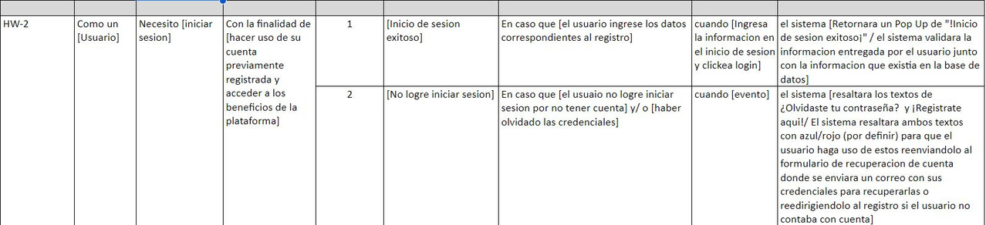

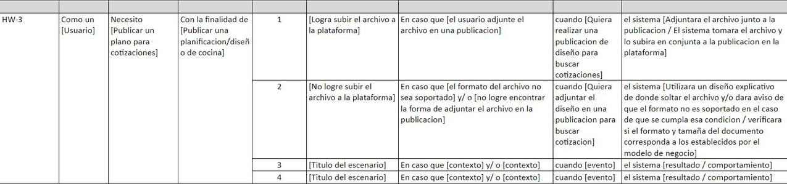

Slide 8


Slide 9

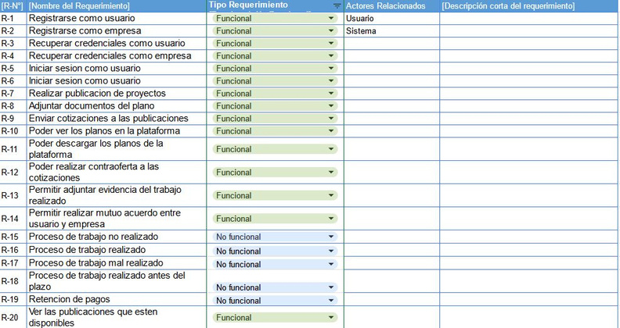
Requerimientos
No funcionales : 29 Funcionales : 33 Total: 62

Slide 10
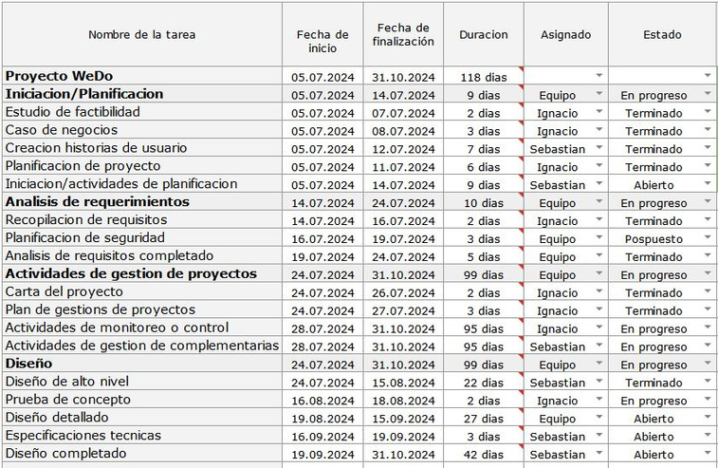

Carta Gantt
Inicio de actividades: 05/07/2024 Cierre de actividades: 31/10/2024 EXCEL CARTA GANTT

Slide 11












Stack Tecnológico
Hosting
MySQL
Express JS
Bootstrap
NodeJS

Slide 12

Funcionalidades
1. 2. 3. 4. 5. 6. 7. 8. 9. 10. 11.
Middleware de Autenticación de sesion (Sesion) Registrarse
Iniciar sesión
Distinguir entre sesiones
Realizar publicaciones
Ver publicaciones en detalle
Realizar Cotizaciones
Crear avances
Aceptar Avances
Veriﬁcar avances
Conﬁrmar Trabajo

Slide 13

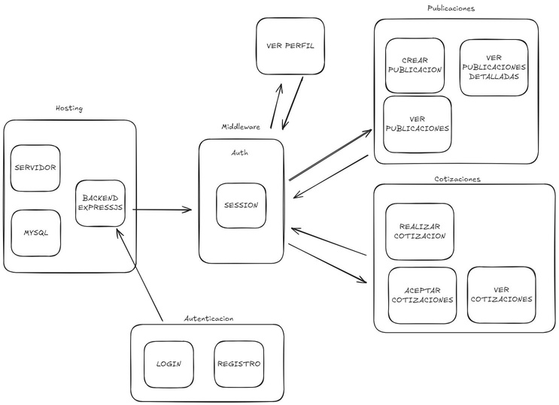
Funcionalidades actuales

Slide 14


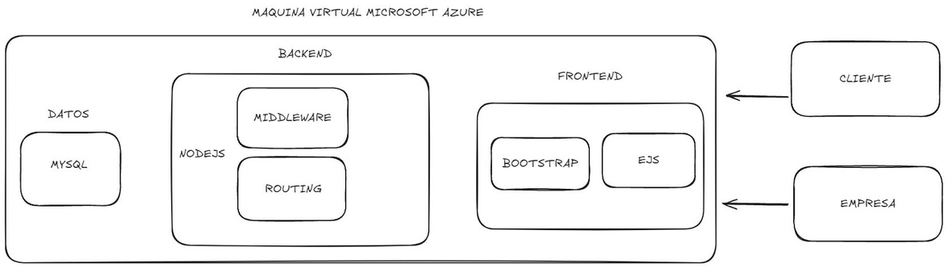

Arquitectura actual
HOSTING
Nodejs

Slide 15


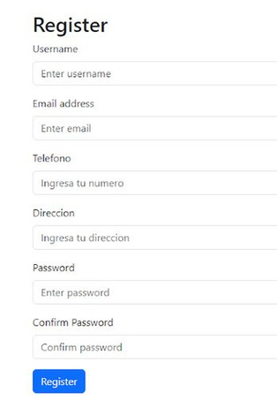
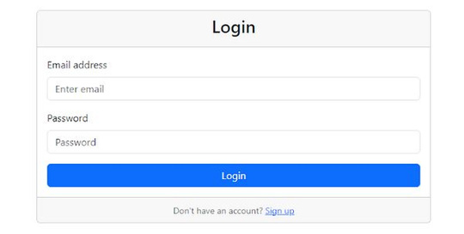

Primeras evidencias

Slide 16

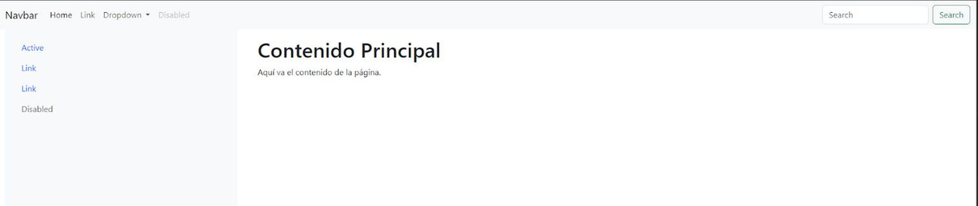

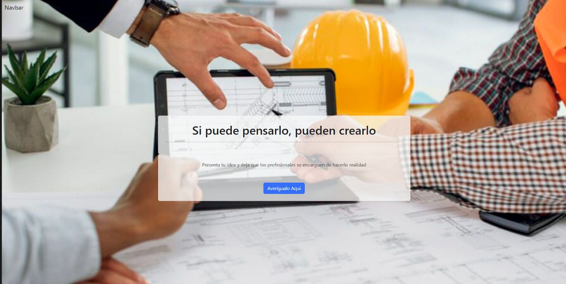
Primeras evidencias

Slide 17
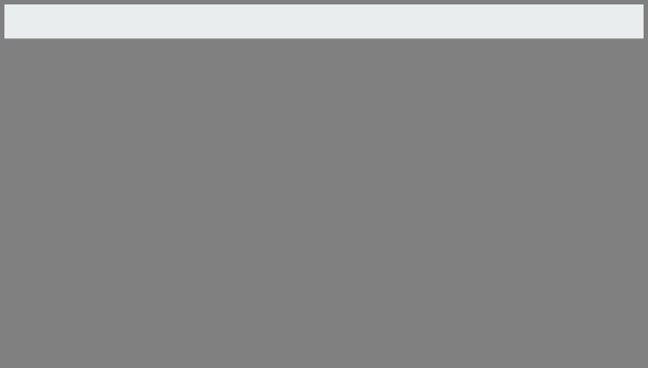
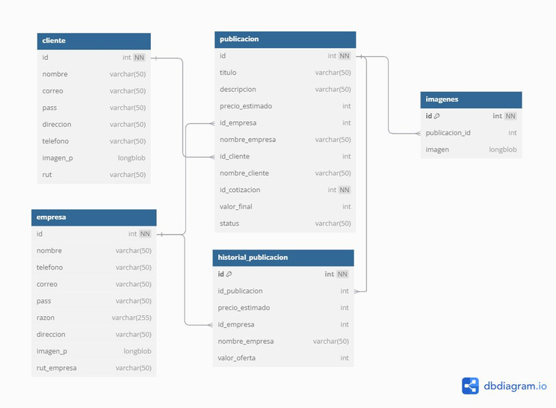
DIAGRAMA BASE DE DATOS

Slide 18


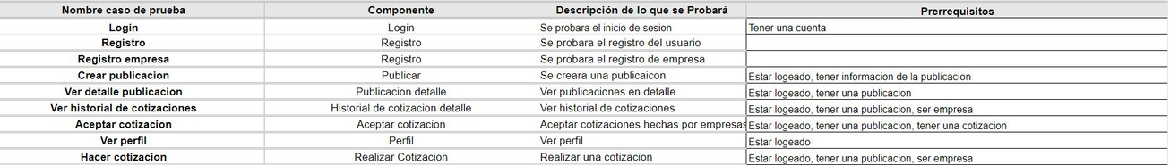
CASOS DE PRUEBA FUNCIONALES
Total de casos: 9

Slide 19
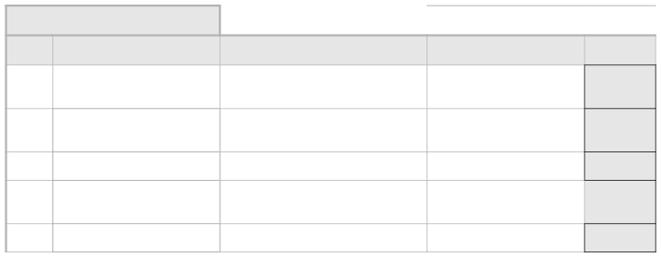
Registro
Descripción
Prueba
Requisito
Salida Esperada
¿OK?
Ninguno
Redireccionar a la pagina de registro
1
Clickear el boton de registro
correo, nombre, rut, pass, direccion,
telefono, imagen
2
Ingresar datos
Redireccionar a publicaciones
X
No redireccionara
NO
3
No ingresar datos
Ingresar datos
correo, nombre, rut, pass, direccion, telefono, imagen
Redireccionar a publicaciones
X
4
No redireccionara
NO
5
No ingresar datos

Slide 20
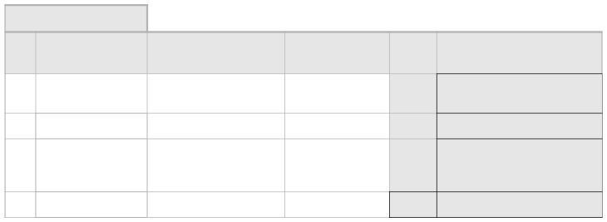
Registro empresa
Prue
ba
Requisito
Salida Esperada
¿OK?
Observaciones
Descripción
Clickear el boton de registro
1
Clickear eres empresa
2
correo, nombre, rut, pass, direccion, telefono, razon, imagen
3
Ingresar datos
Redireccionar a publicaciones
X
No redireccionara
NO
4
No ingresar datos

Slide 21
Login
Descripción
Prueba
1
Requisito
Salida Esperada
¿OK?
Clickear boton login
Redireccionar a login
X
2
Clickear iniciar sesion
Redireccion a publicaciones
X
correo, password
3
No ingresar datos
No redireccionara
NO

Slide 22
Aceptar cotizacion
Prueba
Descripción
Requisito
Salida Esperada
¿OK?
Actualizar la pagina y ver que no se encuentra el historial de cotizaciones ya que el status cambio a Cotizado
1
Clickear en el boton de aceptar cotizacion
Tener una cotizacion previa
X

Slide 23
Ver perfil
Prue ba
Descripción
Requisito
Salida Esperada
¿OK?
Observaciones
Clickear en ver perfil dentro del index
1
Estar logeado
Entrar a tu perfil
NO
Componente no finalizado

Slide 24
Hacer cotizacion
Descripción
Prueba
1
Requisito
Salida Esperada
¿OK?
Clickear en el input de valor
Estar dentro del detalle de publicaicon
Recargar la pagina y mostrar en el historial la cotizacion realizada
2
Clickear en el boton de cotizar
Ingresar dato dentro del input
X

Slide 25
Crear publicacion
Descripción
Prueba
Requisito
Salida Esperada
¿OK?
Ingresar titulo, descripcion, precio, imagenes
1
Clickear en crear publicacion
Redireccion a publicaciones
X

Slide 26
Ver detalle publicacion
Prueba
Descripción
Requisito
Salida Esperada
¿OK?
Entrar al detalle de la publicacion
1
Clickear en ver detalle
Exista una publicacion
X

Slide 27


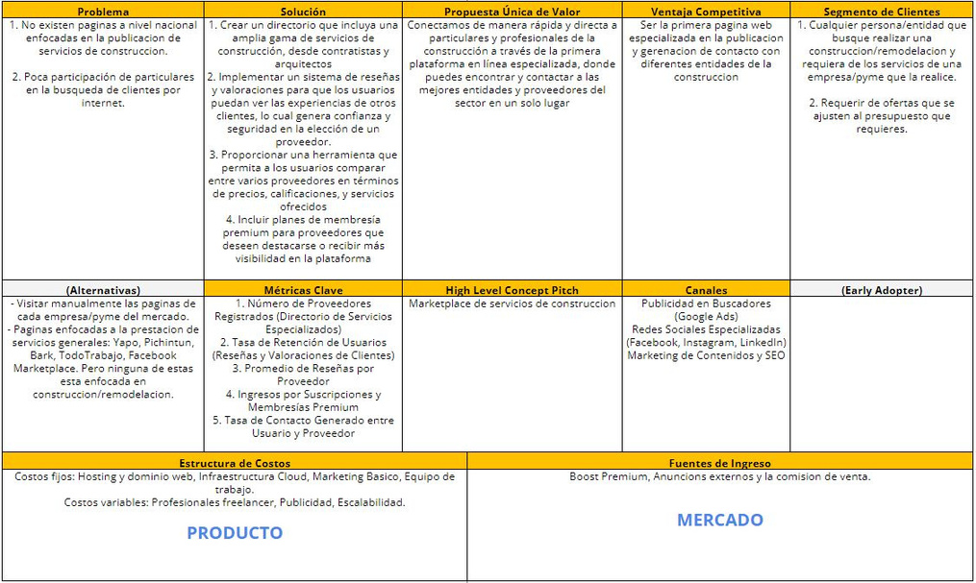
Canva

Slide 28

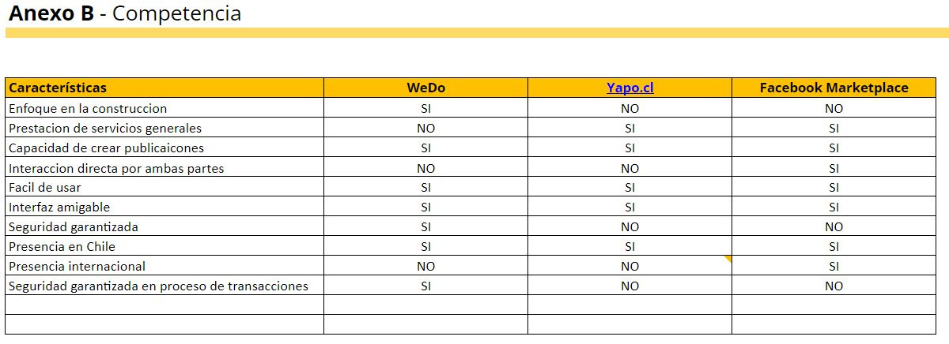

Slide 29


Modelo de negocios
-
Comisión entre el 1 % y el 5 %, siendo diferenciado por tramos
Retención de pagos entre usuario y empresa para asegurar la ﬁnalización del trabajo
Constante feedback de avances del trabajo
Suscripciones premium para empresas
Publicidad dentro de la página
-
- - -

Slide 30

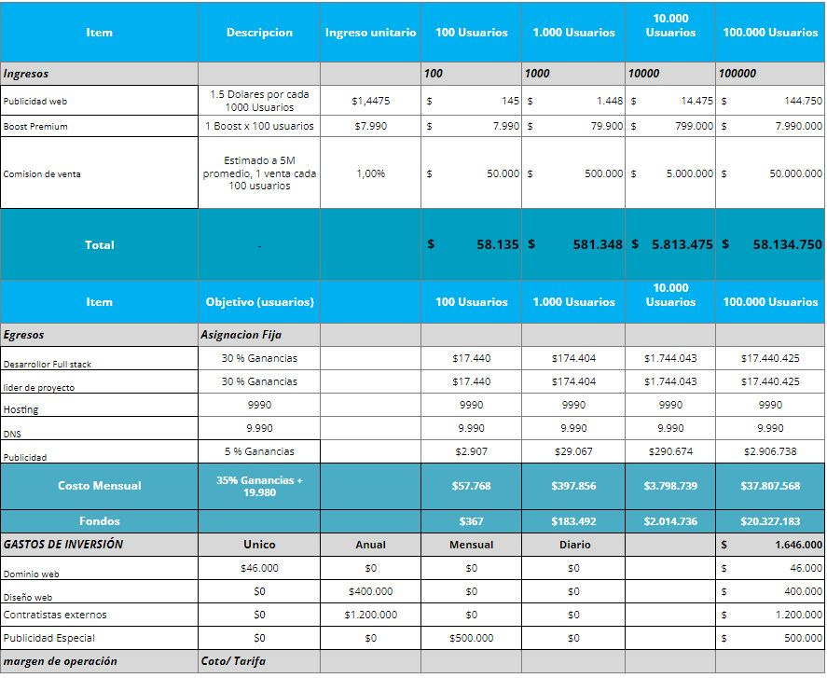

Slide 31

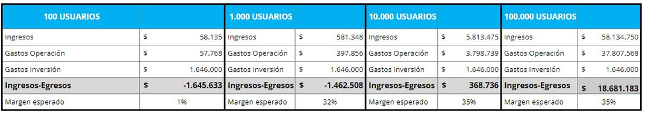
Márgenes de ganancias proyectables

Slide 32
KPI Proyecto
ID | KPI'S Claves del proceso | Componente/s | Resultado | Observaciones | Observaciones
1 | Creacion de Usuario | registrar | 100%
2 | Creacion de Empresa | registrar_empresa_datos | 100%
3 | Creacion de publicacion | publicar | 100%
4 | Realizar cotizacion | cotizar_publicacion | 100%
5 | Subir archivos | publicar | 80% | Tiene un limite de carga de archivos de diez | Tiene un limite de carga de archivos de diez
6 | Aceptar Cotizacion | aceptar_cotizacion | 100%
7 | Rechazar Cotizacion | pendiente | 0% | Funcionalidad Ausente | Funcionalidad Ausente
8 | Ver Historial de Cotizaciones | historial_publicacion | 80% | Otras empresas aun pueden ver el historial de las publicaciones | Otras empresas aun pueden ver el historial de las publicaciones
9 | Poder filtrar las publicaciones | pendiente | 0%
 |  | Total | 73%

Slide 33

Conclusión: Proyecto WeDo
  Alta rentabilidad: El proyecto presenta márgenes de ganancia del 35%, asegurando una sólida base financiera.
  Baja inversión inicial: Los costos de sostenibilidad y mantenimiento en las etapas iniciales son reducidos, favoreciendo un rápido retorno de la inversión.
  Demanda identificada: La solución aborda una necesidad clara en el mercado de construcción, conectando usuarios con empresas de forma eficiente.
  Implementación eficiente: El uso de metodologías ágiles y la experiencia del equipo en ecommerce garantizan tiempos de desarrollo controlados y resultados de calidad.
  Escalabilidad: La plataforma está diseñada para adaptarse a un público amplio, lo que facilita su crecimiento y expansión futura.

